Slide 1
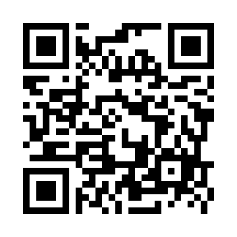
令和6年度
「標準的な運賃」活用セミナー
平素は、当協会の業務運営に、格別のご理解とご協力を賜り厚くお礼申し上げます。
さて、当協会におきましては、「標準的な運賃」に基づいて荷主との運賃交渉を行い、ドライバーの働き方改革を実現し、持続可能な輸送を維持できるよう、今年3月に告示された「新しい標準的な運賃」の活用セミナーを開催いたします。
本セミナーは荷主との交渉等応用的な内容を中心としたセミナーになっております。 つきましては、ご多用中とは存じますが、是非ご参加くださいますようご案内申し上げます。
記
１．日 時 令和７年２月１０日（月） １３:３０～１７:００
２．場 所 岡山県トラック総合研修会館 ４階 大研修室
３．講 師 近代経営システム研究所
代表 森高 弘純 氏
４．内 容 (1) 新しい｢標準的な運賃｣告示（令和6年3月告示）の概要
(2) 新しい「標準的な運賃」の活用
・物価高、燃料高、人材不足を反映した運賃・料金の設計
・荷主との運賃交渉
(3) 新・標準貨物自動車運送約款について
５．対 象 者 経営者及び管理者等
６．募集人数 ７０名（先着順とし、定員になり次第締め切ります。）
７．申込方法 ＱＲコードから申込みページにアクセスし、１名ずつ必要事項を
入力の上、１月２７日（月）までに送信してください。
ＱＲコードから申込みができない場合は、以下のアドレスあてに、
件名を「標準運賃活用セミナー受講希望」として空メールを
送信してください。
ｏｋａｔｏｋｙｏｕ．ｓｉｄｏｕｋａ＠ｇｍａｉｌ．ｃｏｍ
８．持参する物 電卓、筆記用具
お問い合わせ先：(一社)岡山県トラック協会
指導課 脇本・田中 TEL 086-234-8211

